Slide 1
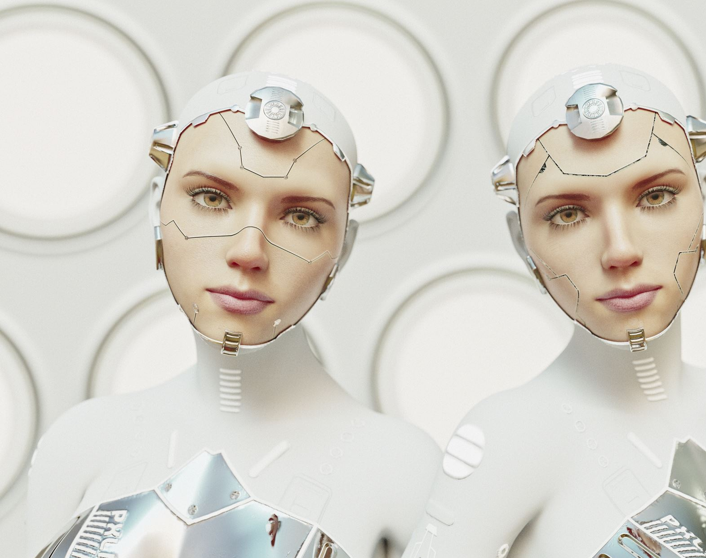
Agentes, Sistemas Baseados em Conhecimento e Paradigmas
Prof. Dr. Arthur Emanuel de Oliveira Carosia
Agradecimentos:
Ederson Borges
Francisco N. B. Gois
Ilaim C. Jr.
Universidade da Califórnia, Berkeley

Slide 2
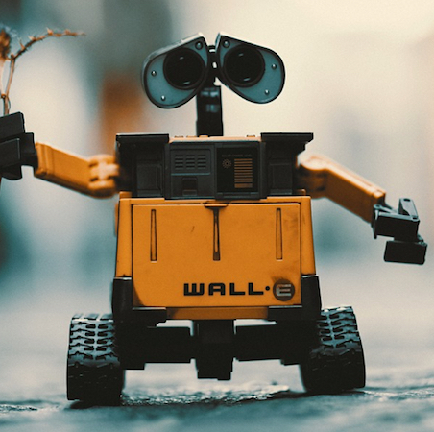
Agents
Agent denotes rather generally a system that processes information and produces an output from an input.
These agents may be classified in many different ways.

Slide 3
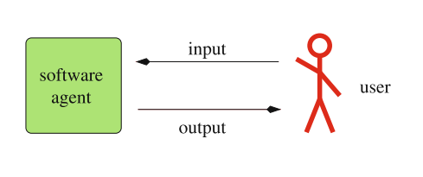
Agents
In classical computer science, software agents are primarily employed.
In this case the agent
Consists of a program that calculates a result from user input.

Slide 4
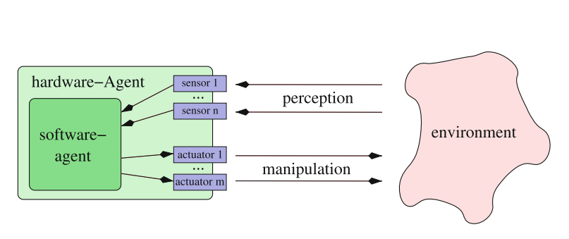
Agents
In robotics, on the other hand, hardware agents (also called autonomous robots) are employed, which additionally have sensors and actuators at their disposal (Fig. 1.6).
The agent can perceive its environment with the sensors. With the actuators it carries out actions and changes its environment.

Slide 5
Agents
Reflex agents
only react to input
Agents with memory
can also include the past in their decisions.
Goal-based agents
maximize the utility derived from correct decisions in the long term, that is, on average
With respect to the
intelligence of the agent,
there is a distinction
between agents

Slide 6
Quando o Agente teve sucesso?
Quando um agente é colocado em um ambiente, gera uma sequência de ações de acordo com as percepções que recebe.
Essa sequência de ações faz com que o ambiente passe por uma sequência de estados.
Se a sequência for desejável, o agente teve bom desempenho. Essa noção de “desejável” é capturada por uma medida de desempenho que avalia qualquer sequência dada dos estados do ambiente.
Um agente racional é aquele que faz tudo certo.
Ele procura MAXIMIZAR sua medida de desempenho

Slide 7
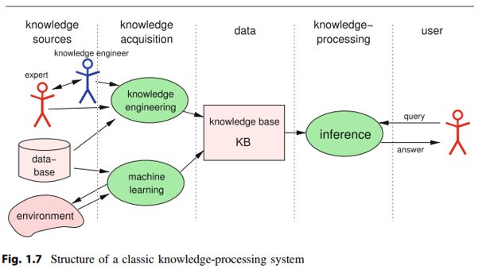
Knowledge-Based Systems
Programming the agent can be very costly and unclear how to proceed.
Here AI provides a clear path to follow that will greatly simplify the work.

Slide 8
Paradigmas da IA

Slide 9
Abordagem Simbólica
Baseia-se na hipótese do sistema de símbolos físicos, segundo a qual um conjunto de estruturas simbólicas e um conjunto de regras de manipulação dessas estruturas são os meios necessários e suficientes para se criar inteligência.
Essa abordagem trata problemas bem definidos (e.g., planejamento de tarefas) e sua principal contribuição são os sistemas especialistas.

Slide 10
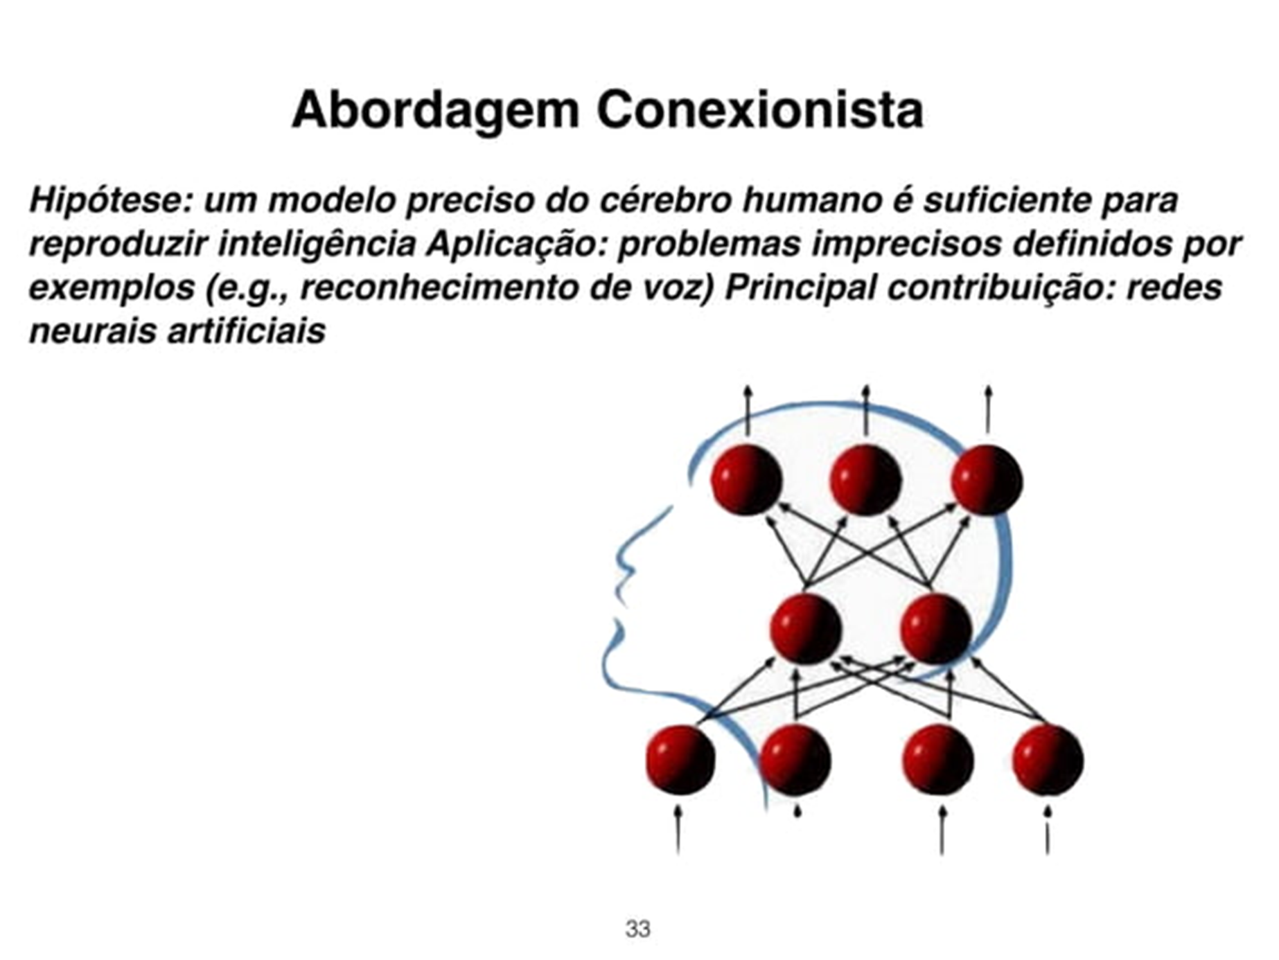

Slide 11
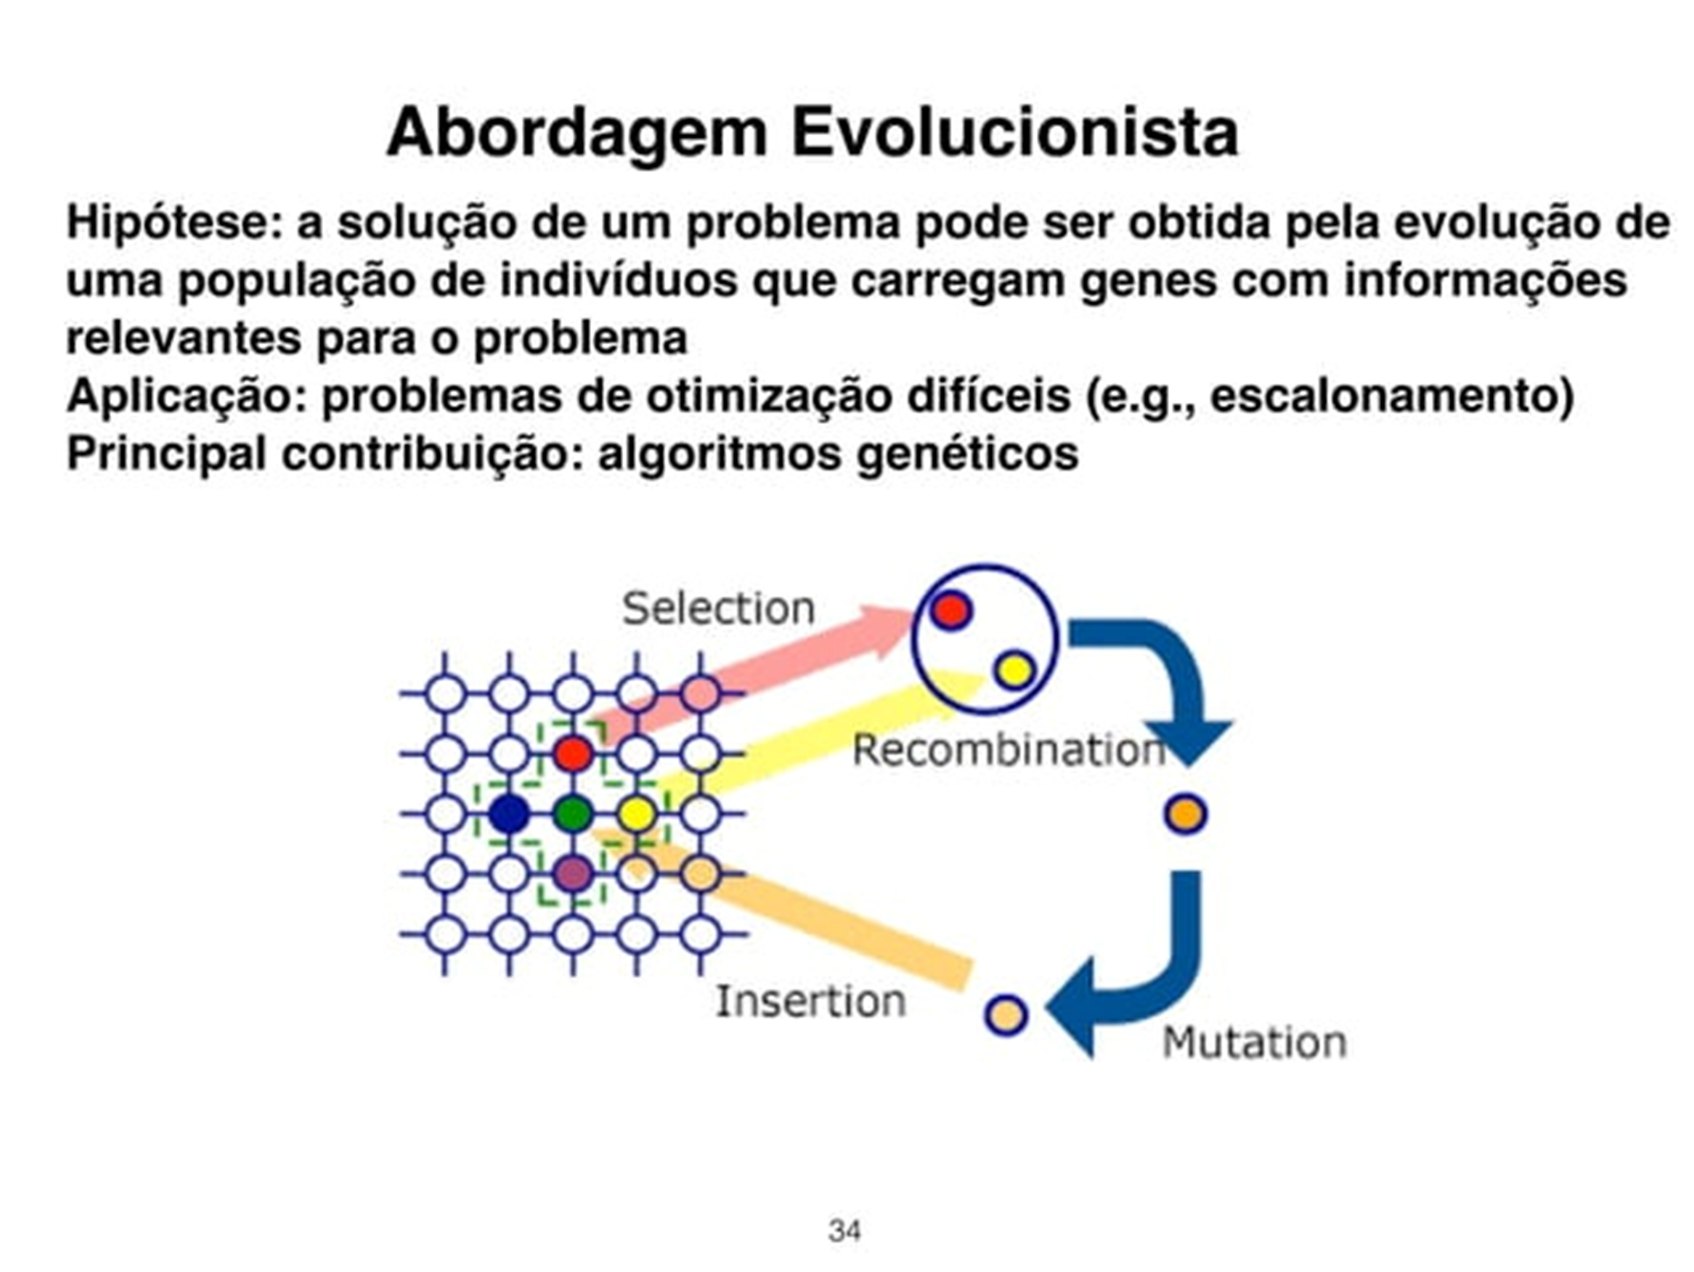

Slide 12
Exercício
Imagine dois agentes: um gato e um rato.
Ambos estão sobre um ambiente em que a posição de cada elemento é representada pelo par ordenado (x,y).
Implemente um programa em Python que, dada as posições do gato e do rato, calcule:
Qual a distância euclidiana entre o gato e o rato?
Quantas casa o gato deve andar em cada uma das coordenadas para capturar o rato?
Considerando que o gato não anda uma distância maior do que 10 atrás do gato, exibir se o gato irá ou não perseguir o rato.
Exiba o caminho que o gato deve percorrer até chegar ao gato, isto é, todas as coordenadas de um caminho possível.

Slide 13
Referências
RUSSELL, Stuart J. Artificial intelligence a modern approach. Pearson Education, Inc., 2012
ERTEL, Wolfgang. Introduction to artificial intelligence. Springer, 2018.

